Slide 1
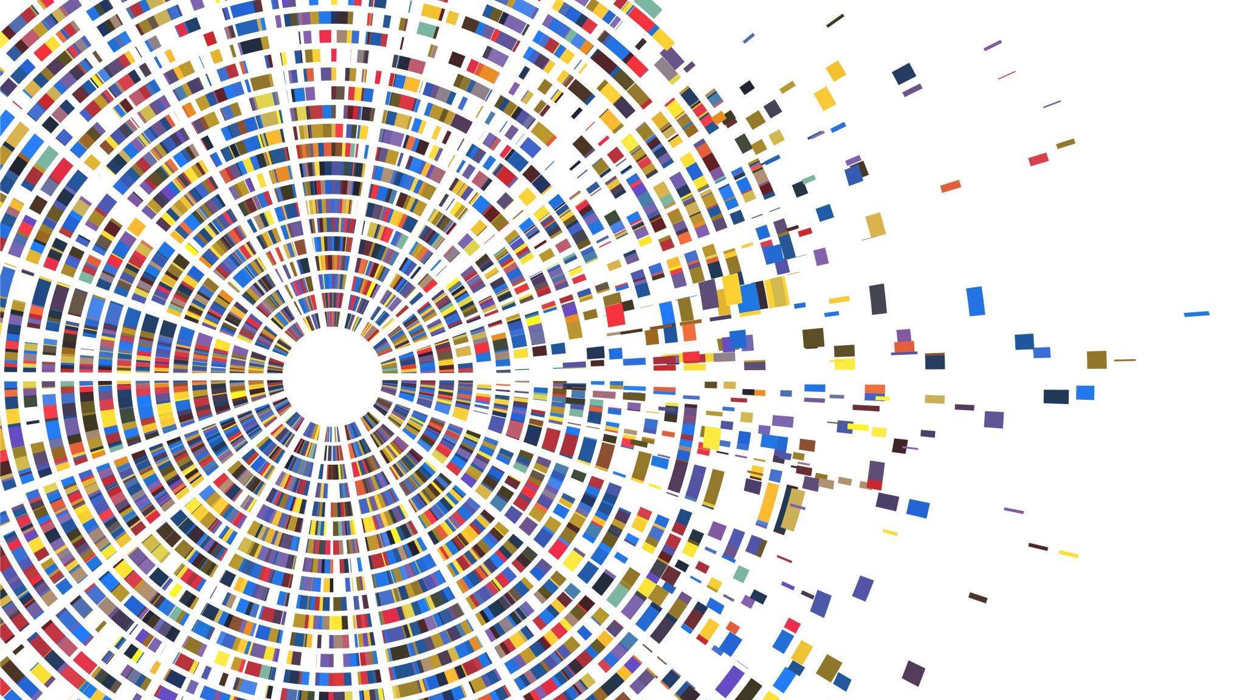
JAVA UI Project
Author: DĂnoiu Sabrina- ElenA 343A3

Slide 2
Image contrast modification

Slide 3
Etape de executie
Citirea informatiilor de identificare a fisierului sursa si a fisierului destinatie
Citirea fisierului sursa
Procesare imagine
Scriere imagine
Timpi de executie pentru fiecare etapa

Slide 4
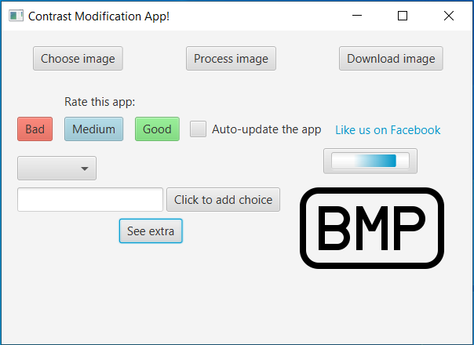
UI

Slide 5
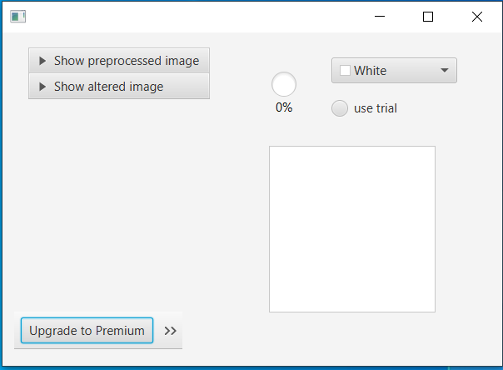
UI utilizand FXML

Slide 6
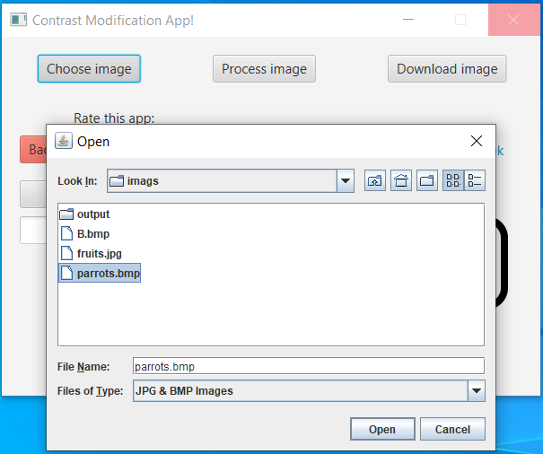
Selecting the Image to modify

Slide 7
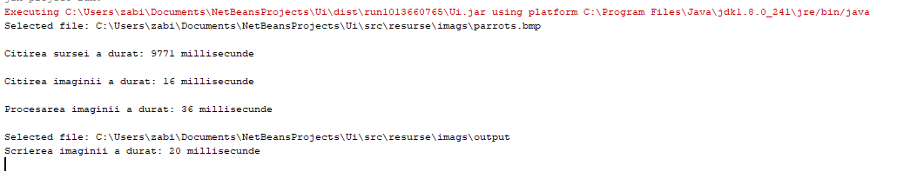
Console Stats

Slide 8
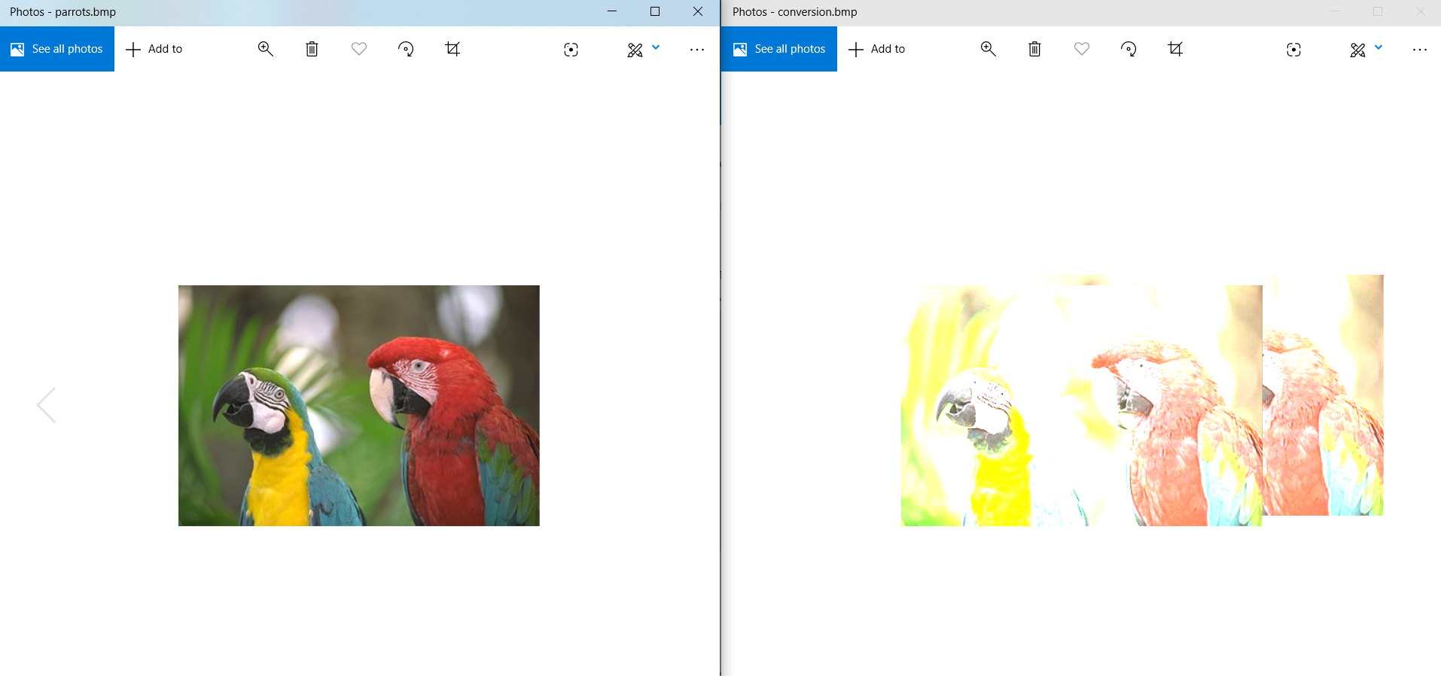
Input VS Output

Slide 9
Thank you!

